Slide 1
Визитная карточка «Преподаватель моя профессия»

Slide 2
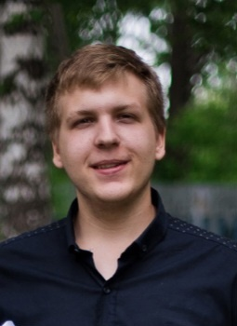
Сентемов Дмитрий Николаевич – преподаватель
специальных дисциплин ОГБПОУ
«Рязанский колледж Имени Героя Советского
союза Н.Н. Комарова» Рязанской области
Дата рождения 29.09.2000

Slide 3
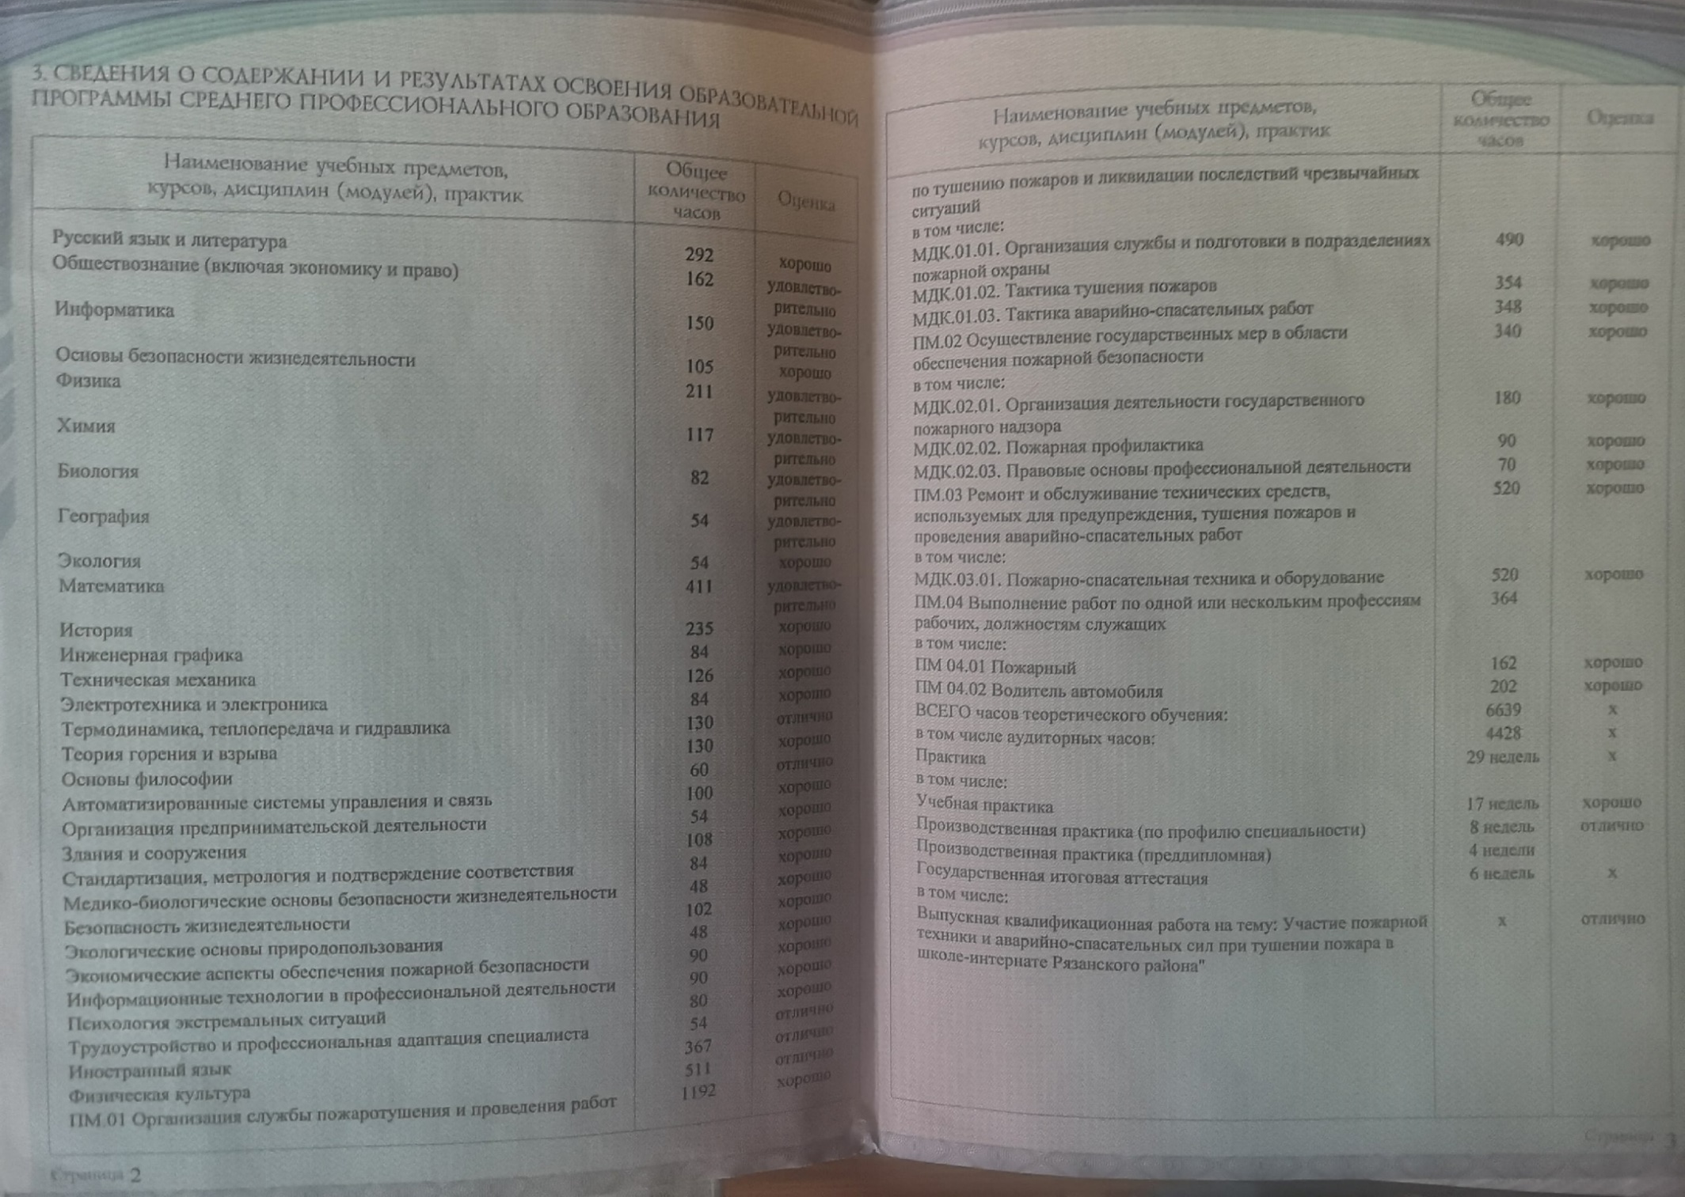
Достижение

Slide 4
Достижения

Slide 5
Образование
ОГБПОУ «Рязанский колледж Имени Героя Советского союза Н.Н. Комарова»
Курсы компатриот Worldskills в 2021 году
Обучение в Рязанском государственном университете имени Сергея Есенина

Slide 6
Профессиональные навыки
Навык личности и делового общения;
Творческое мышление
Организаторские способности
Умение принимать решения
Умение работать в команде
Аналитические способности
Ответственность
Деловая этика

Slide 7
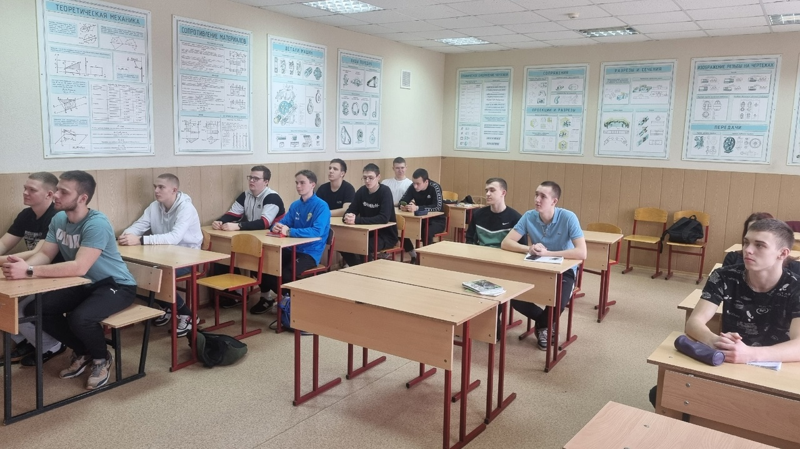
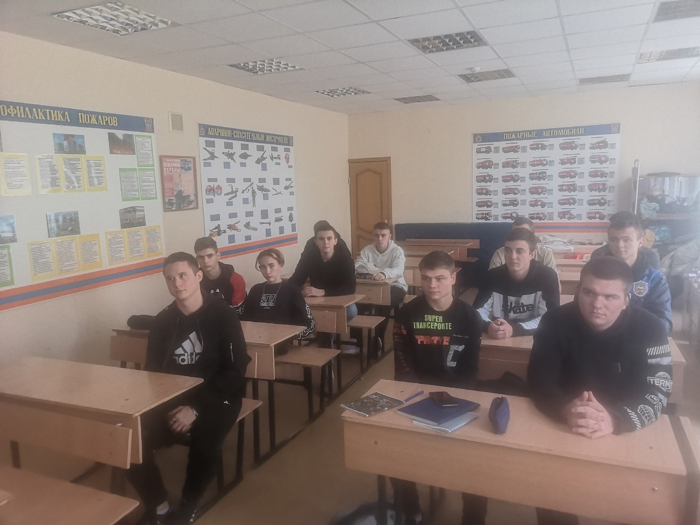
Проведение занятий

Slide 8
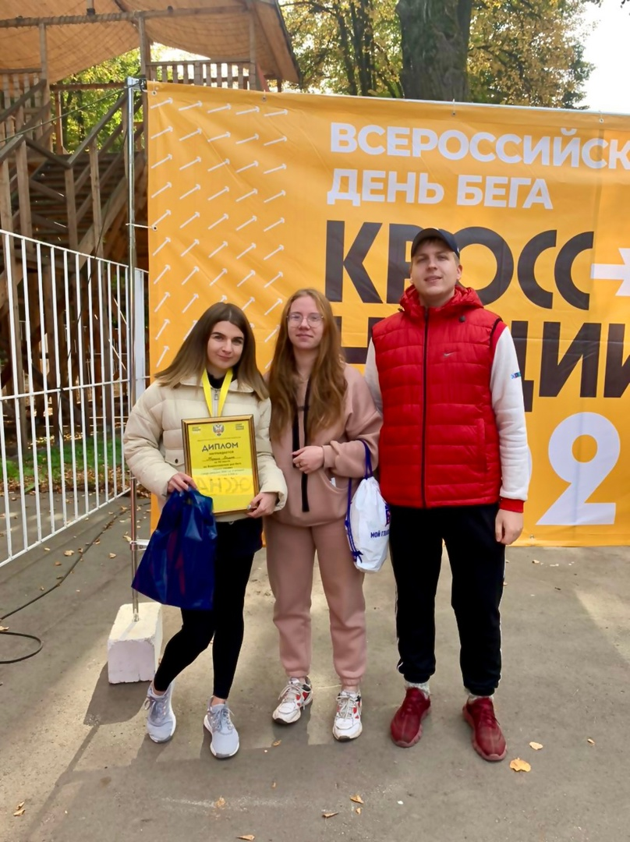
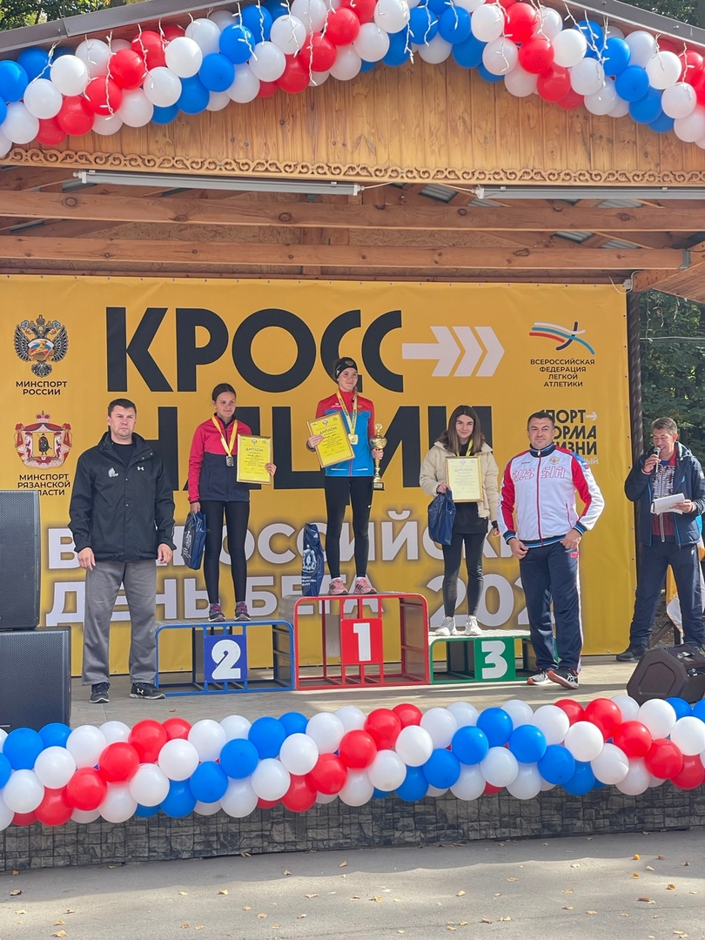
Внеклассные мероприятия

Slide 9
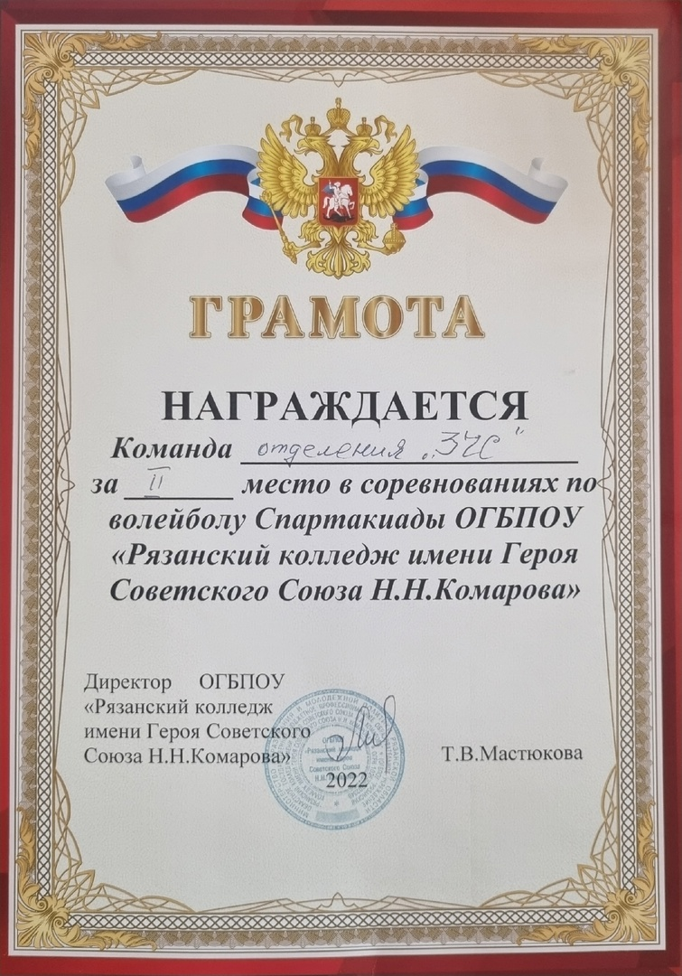
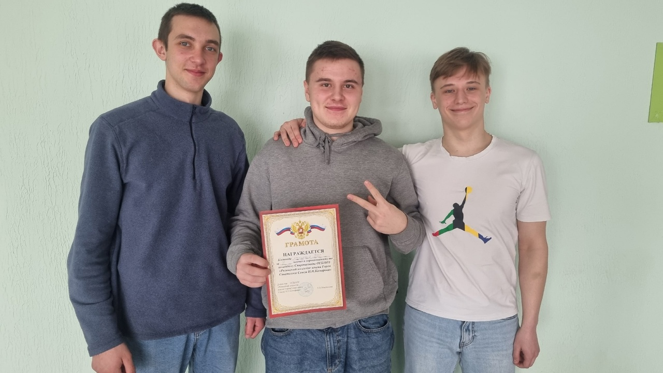
Достижения группы

Slide 10
Достижения группы

Slide 11
Цель педагогической деятельности
Целью моей педагогической деятельности является обеспечение условий для формирования и развития личности каждого обучающегося с учетом его индивидуальных возможностей, формирование предметной компетенции обучающихся, включение каждого из них в учебно-воспитательный процесс.

